Slide 1
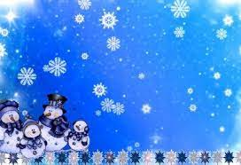
Выполнил: музыкальный руководитель Трегубова В.В.
МБДОУ д/с № 5»Родничок»
комбинированного вида с. Сарыг-Сеп
Дистанционное обучение
1 неделя (с 26 по 31 января 2022г.)
II младшая группа (3 - 4 года) Тема: «Зима»

Slide 2


Разминка под музыку:
Выполнять движения разминки под
музыку.
Ножками затопали,
Зашагали по полу:
Топ, топ, топ, топ, топ,
А теперь все дружно – стоп!

Slide 3
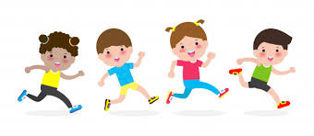
Лёгкий бег под музыку.

Slide 4
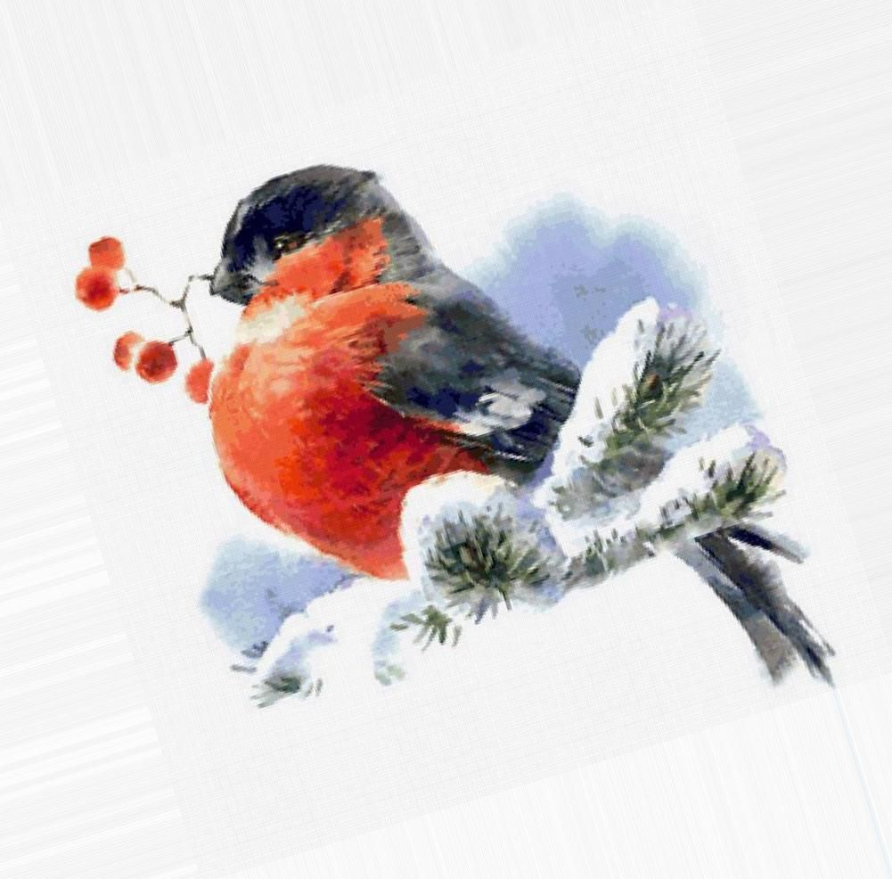
Прочитайте стихотворение «Зима»
Всюду снег, в снегу дома –
Привезла его зима.
К нам спешила поскорей,
Привезла нам снегирей.
От зари и до зари
Славят зиму снегири.

Slide 5
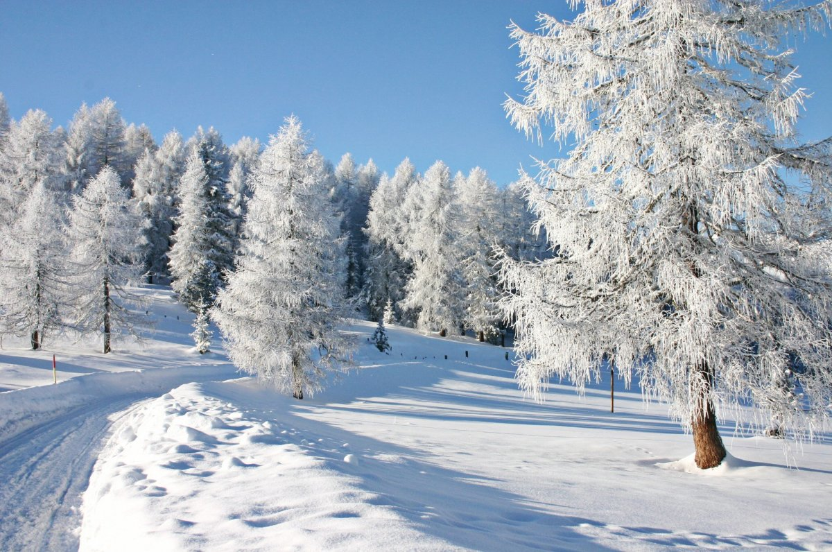

Slide 6
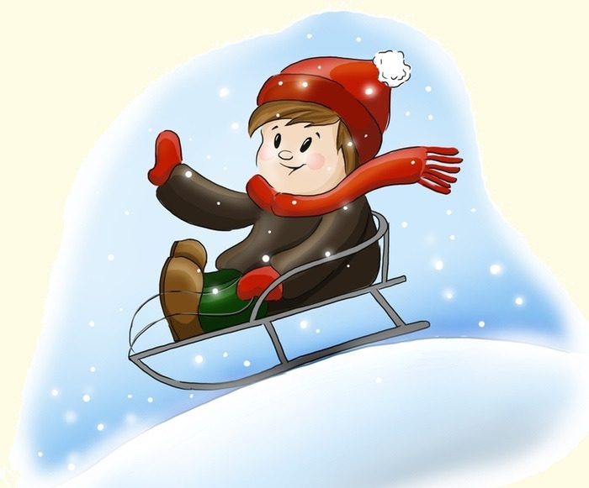
Учим песню «Зима»

Slide 7
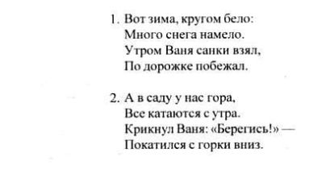
+ -

Slide 8
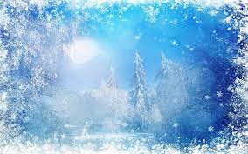
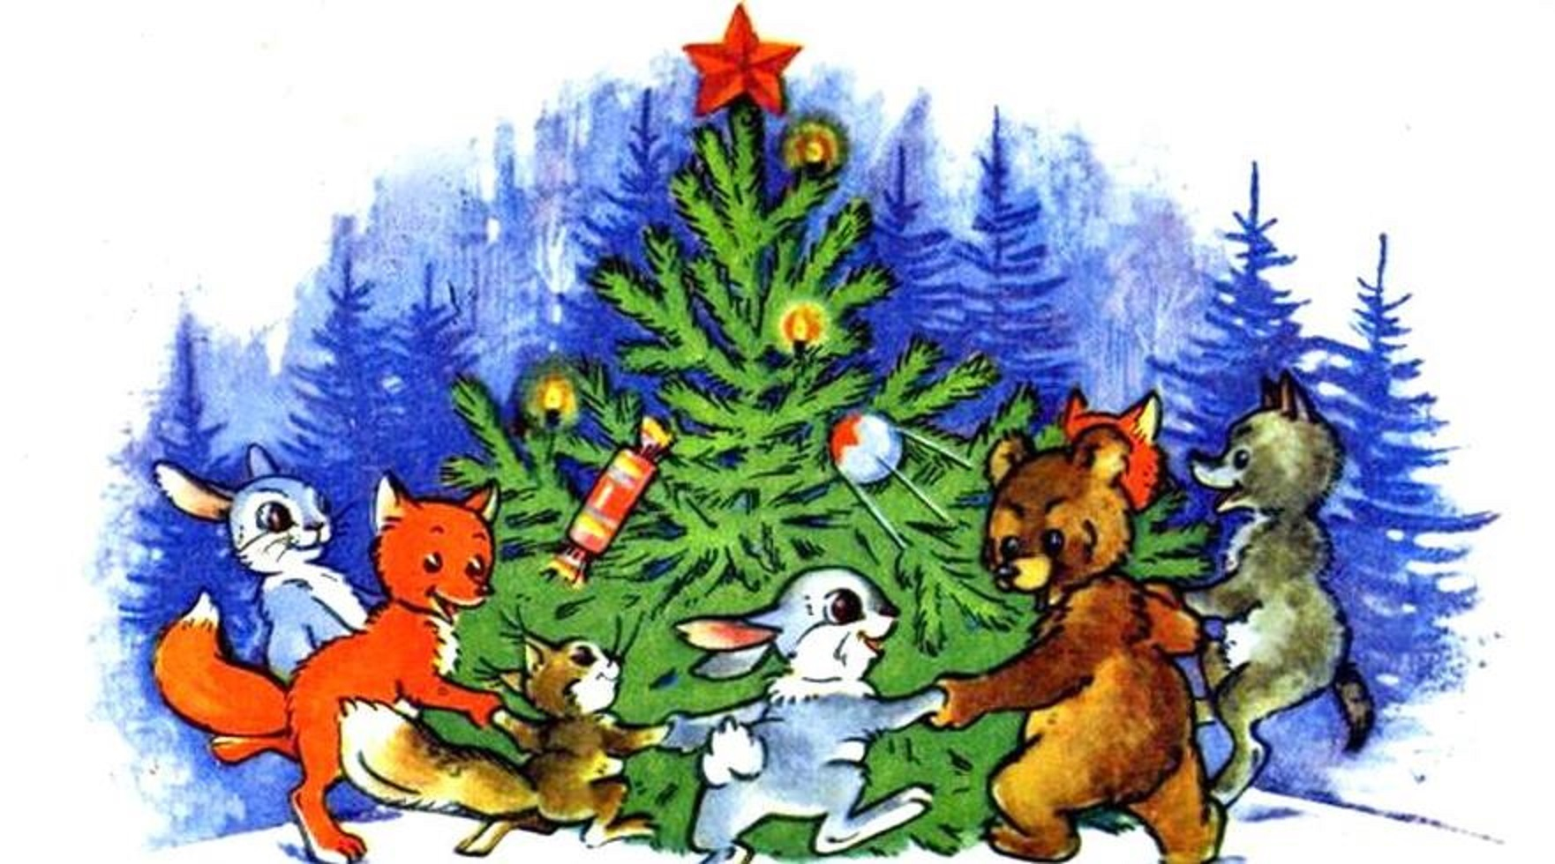
Пляска
Праздник у зверят

Slide 9
Музыкальная игра
«Саночки»
Выполняем движения в соответствии со словами песенки.

Slide 10
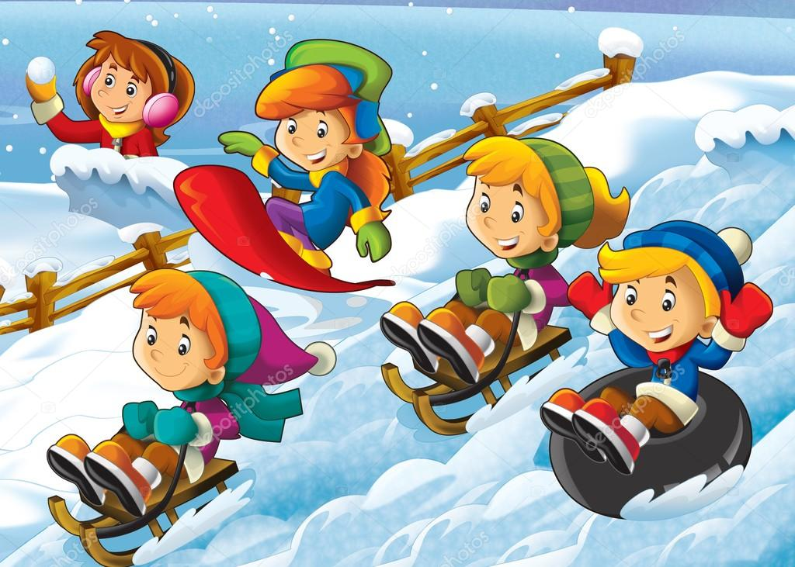

Slide 11
Уважаемые родители!
Во время деятельности с ребенком
сделайте, пожалуйста, фотографии.
Отправить фотографии можно в группу в вайбер или лично вашему воспитателю.

Slide 12
Спасибо за
внимание

